Slide 1
Страницы жизни средней школы № 2 города Крупки

Slide 2
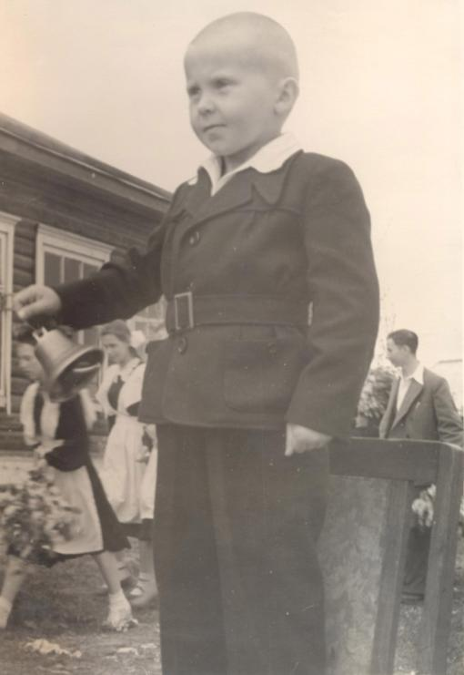
История
Крупской школы № 2
начинается с создания в 1944 году при белорусской средней школе двух начальных классов с русским языком обучения.
В 1945 году была образована семилетняя русская школа.

Slide 3
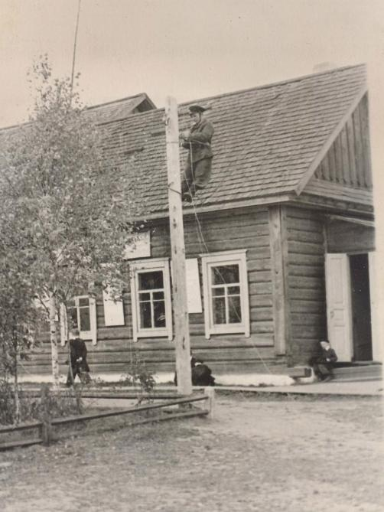
Школа тогда размещалась по улице
Ленинской
в 3-х зданиях

Slide 4
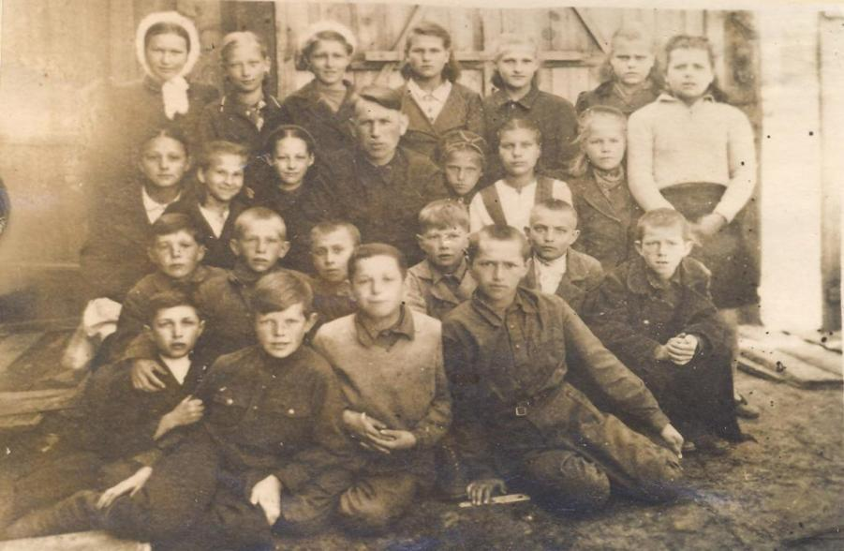
1946 год

Slide 5
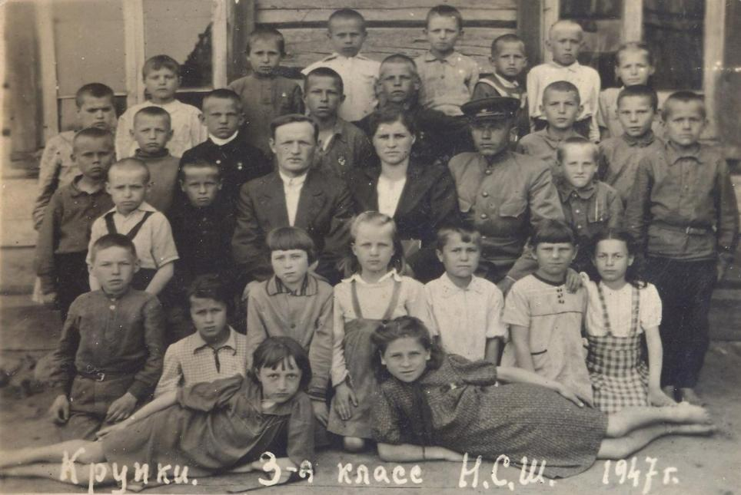
1947 год

Slide 6
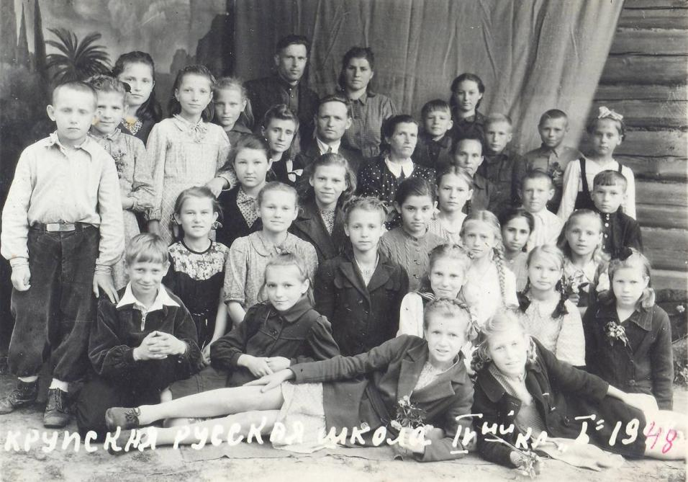
1948 год

Slide 7
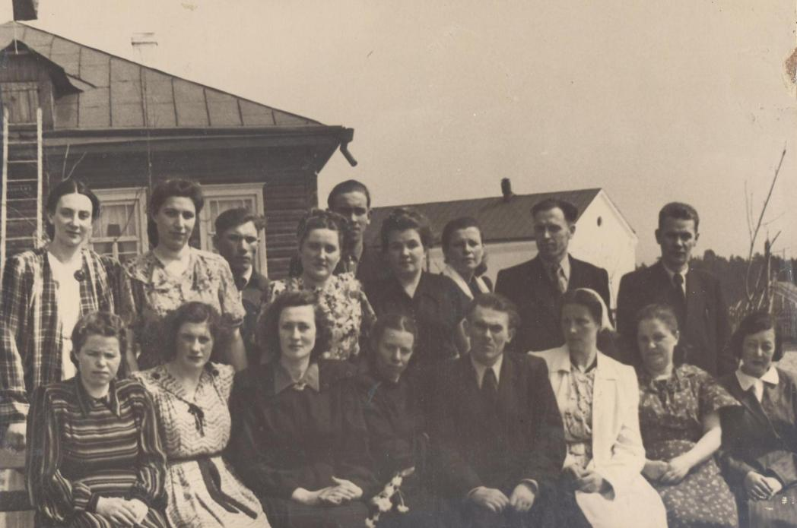
Педагогический коллектив школы 1949 год

Slide 8
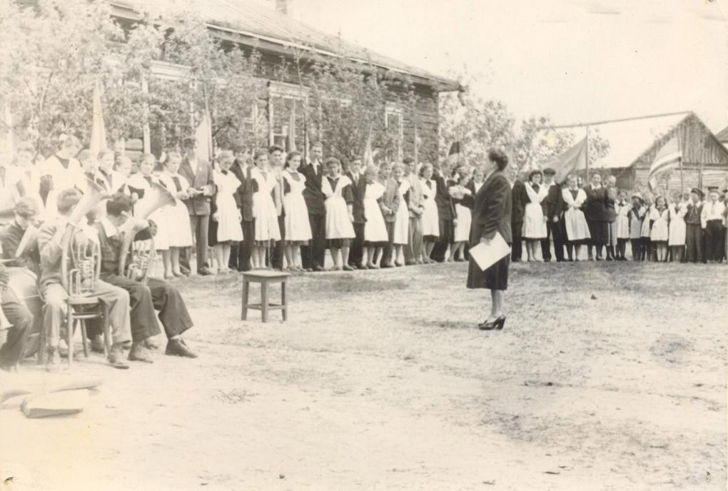
1950 год

Slide 9
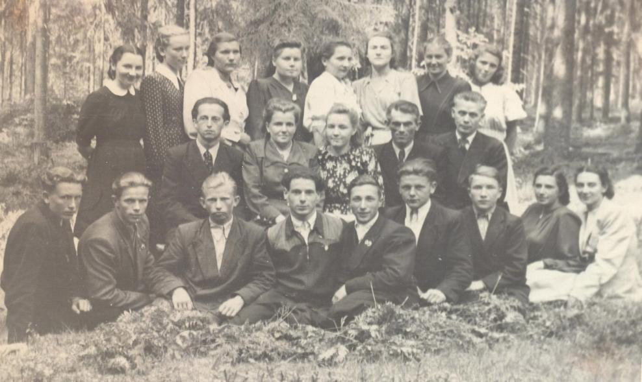
Педагогический коллектив СШ № 2 и выпускники 1955 года

Slide 10
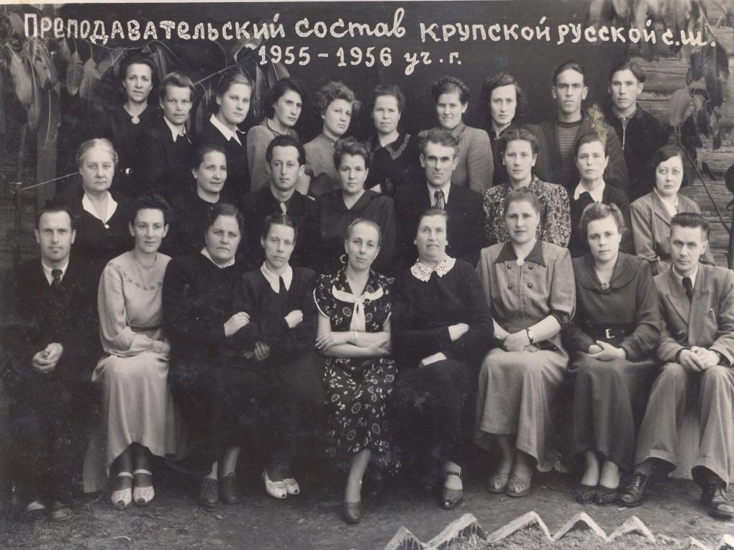

Slide 11
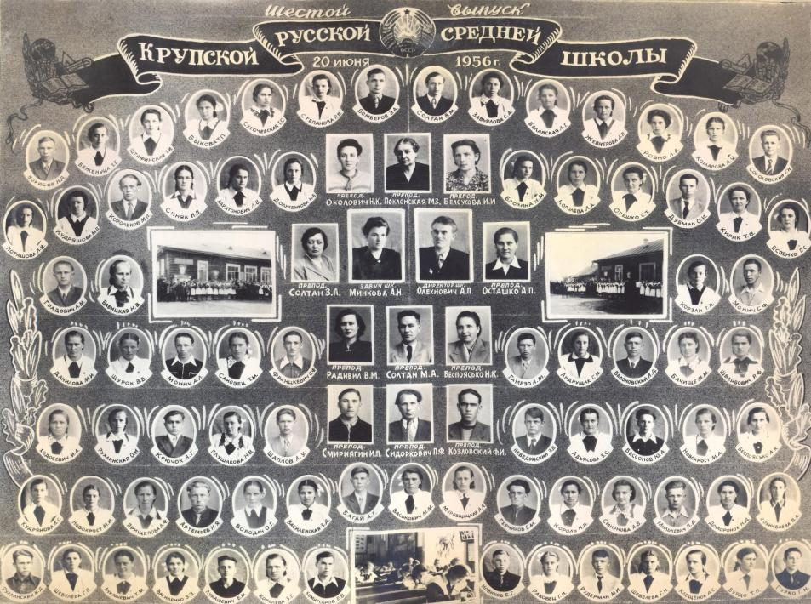

Slide 12
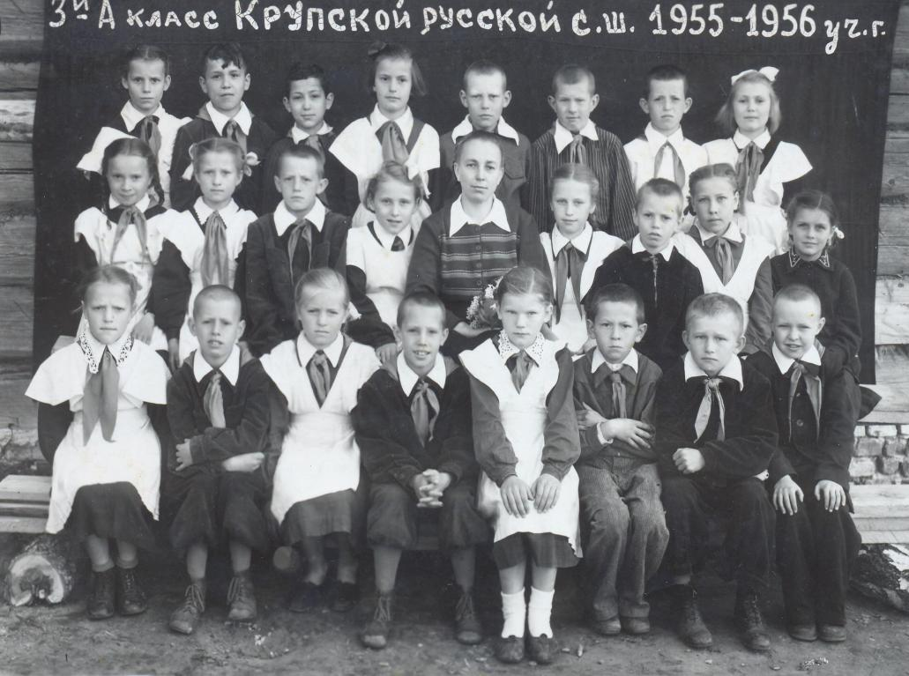

Slide 13
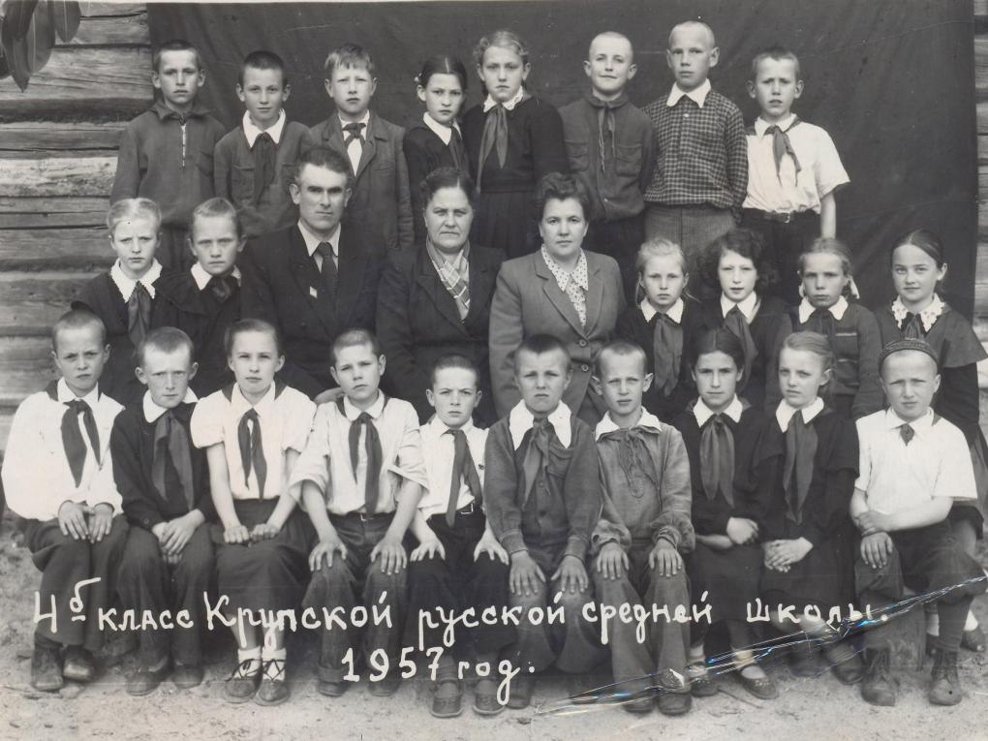

Slide 14
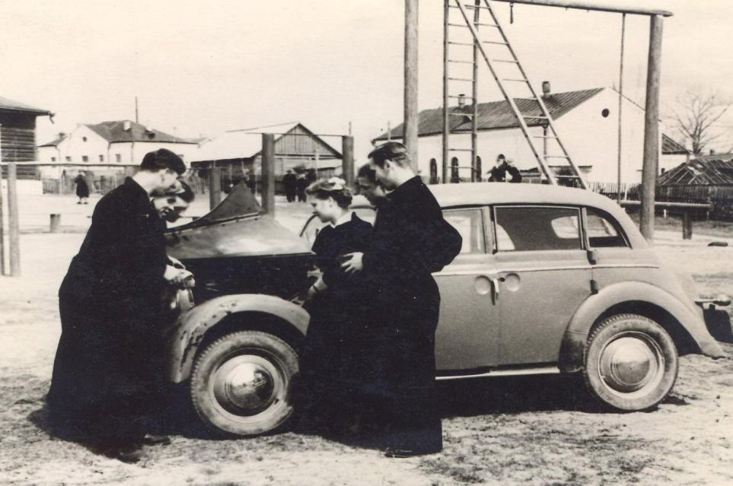
На занятиях по автоделу 1957 год

Slide 15
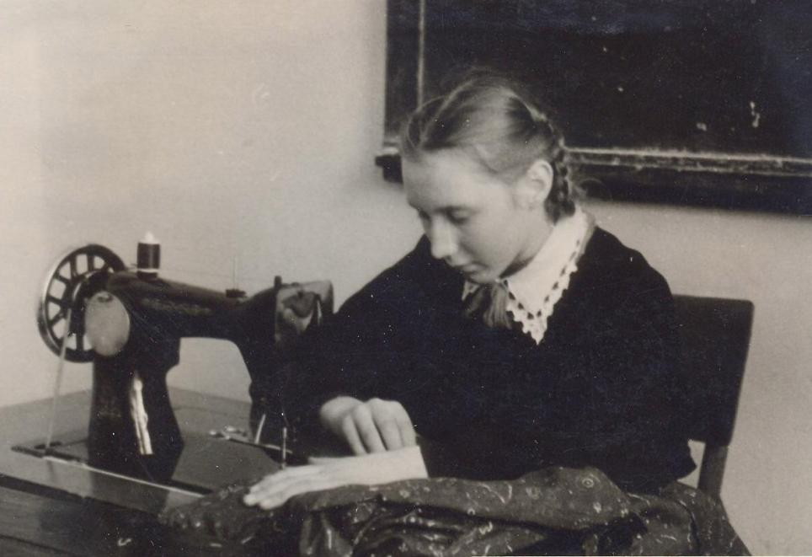
На уроках труда. 1958 год

Slide 16
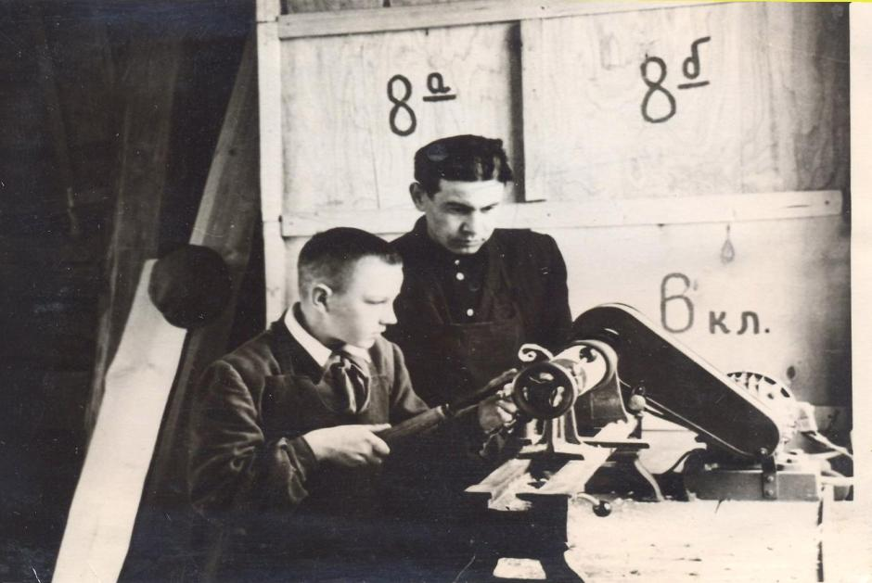
Работа в мастерской. 1960 год

Slide 17
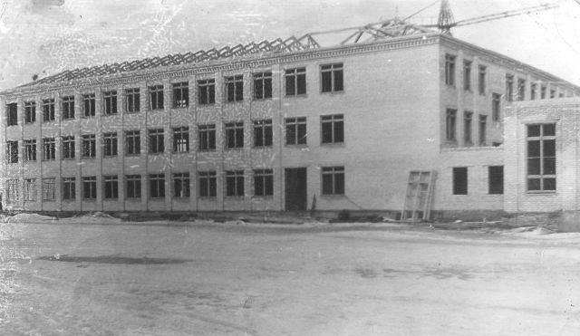
Строительство школы. 1962 год

Slide 18
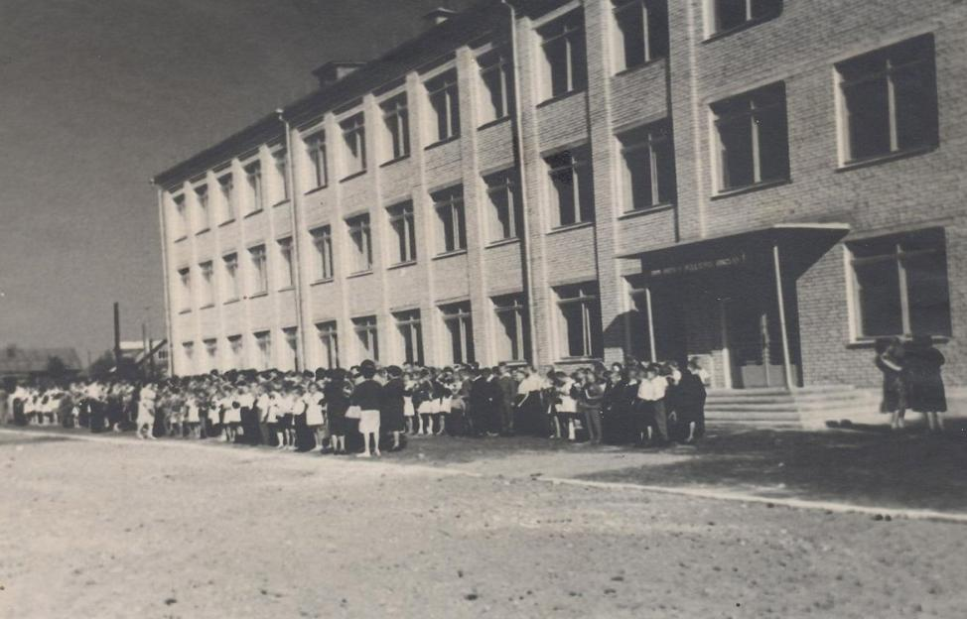
Открытие нового здания школы -сентябрь 1963 года

Slide 19
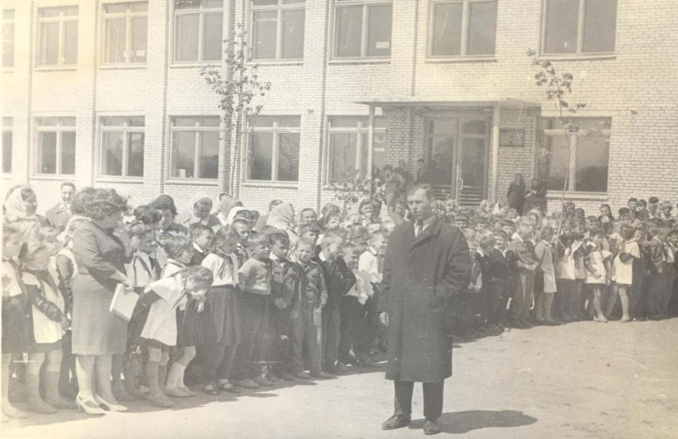
Директор СШ № 2 Ефременко Роман Николаевич на празднике Последнего звонка май 1964 года

Slide 20
Праздничная демонстрация. 1965 год

Slide 21
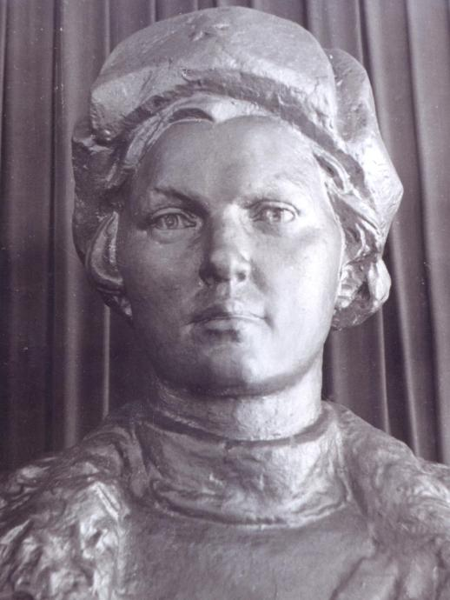
7 августа 1965 года
средней школе №2
города Крупки
было присвоено
имя Героя
Советского Союза
Елены Федоровны
Колесовой

Slide 22
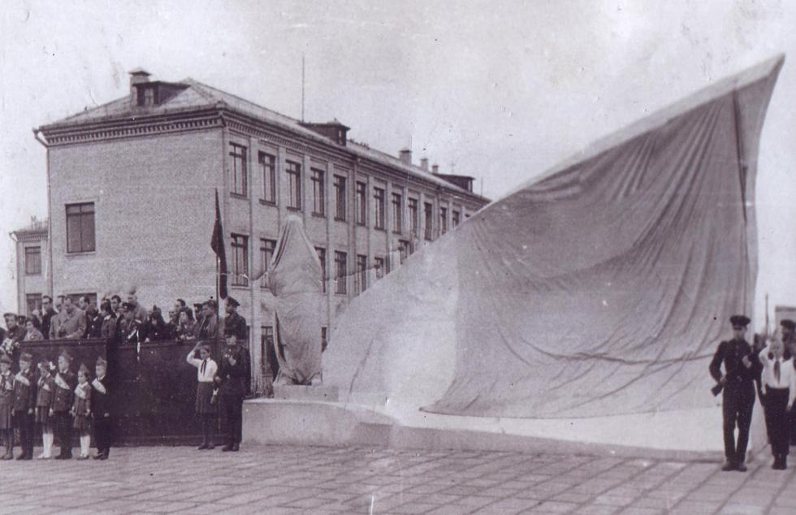
Открытие памятника Елене Фёдоровне Колесовой.
1967 год

Slide 23
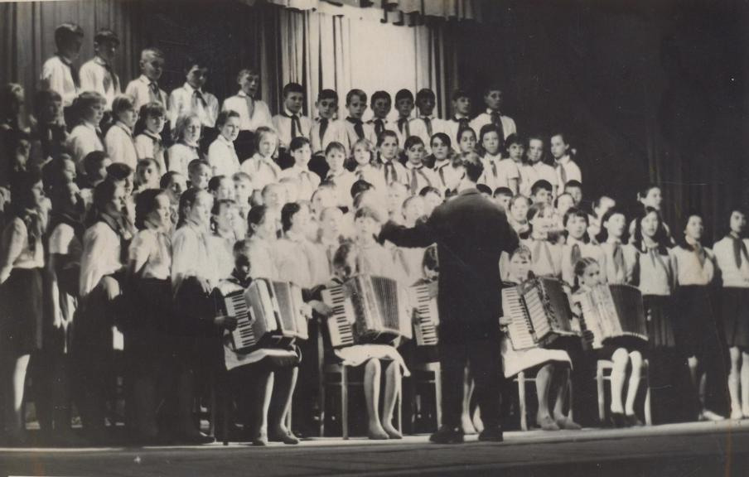
Выступление школьного хора под руководством учителя математики Солтана Михаила Александровича

Slide 24
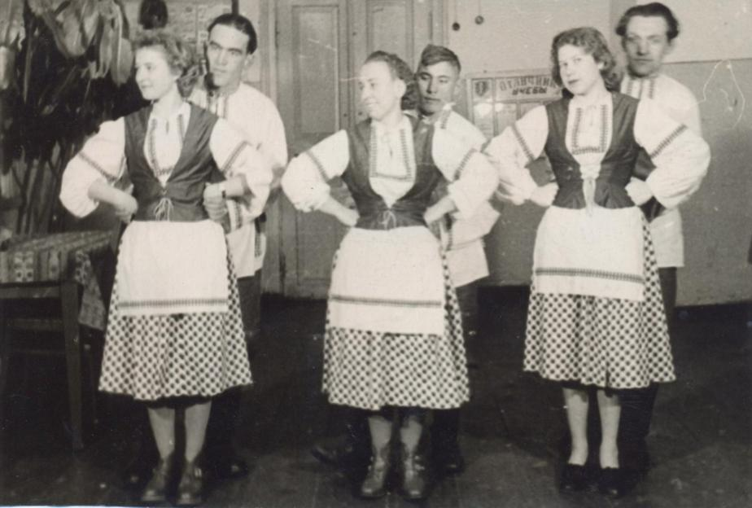
Выступление педагогов. 1965 год

Slide 25
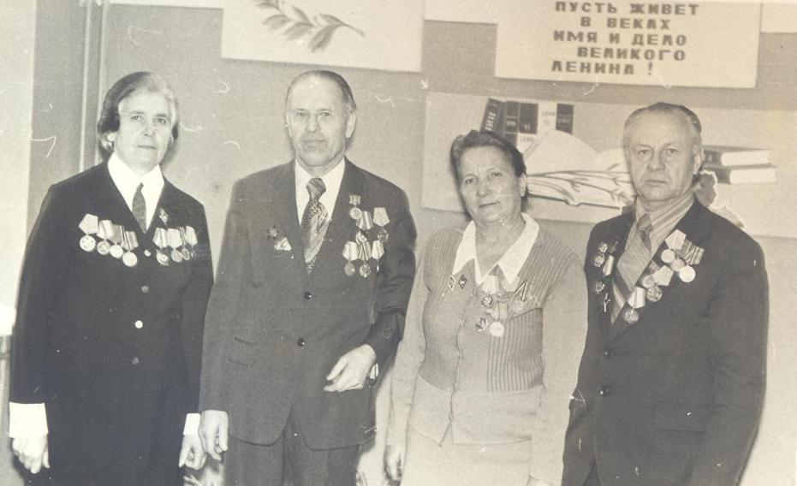
Педагоги средней школы № 2, участники Великой Отечественной войны

Slide 26
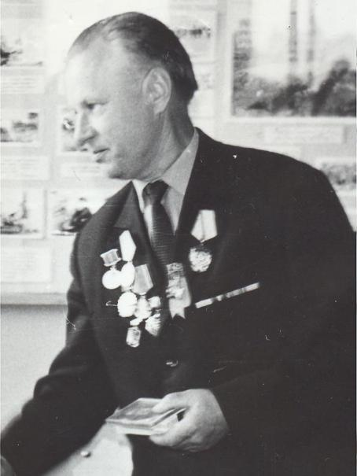
Директор школы
Ефременко Роман Николаевич

Slide 27
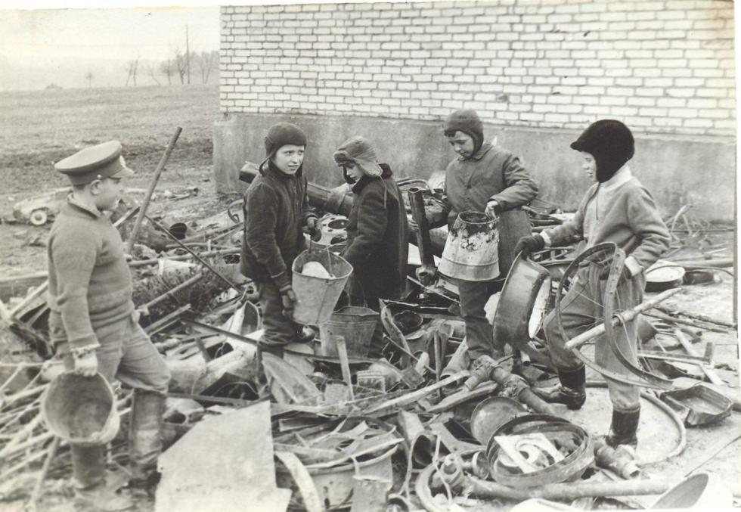
Школьные будни 1970-ых

Slide 28
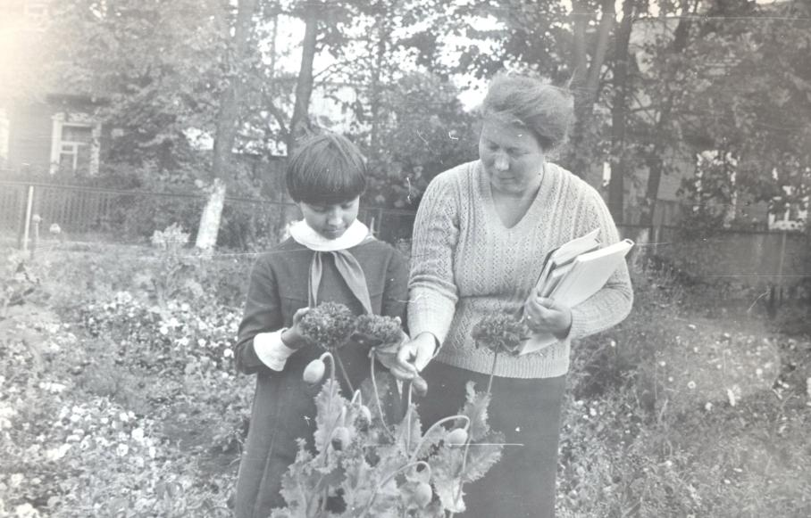
Проведение опытов на пришкольном участке

Slide 29
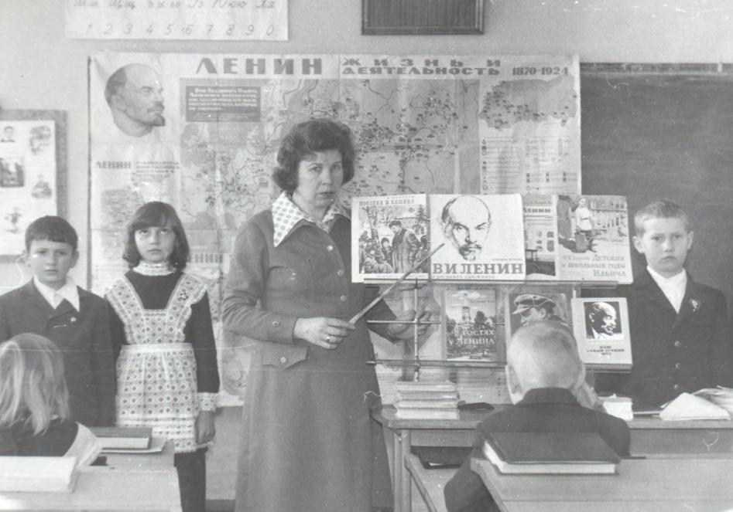
Ленинский зачёт

Slide 30
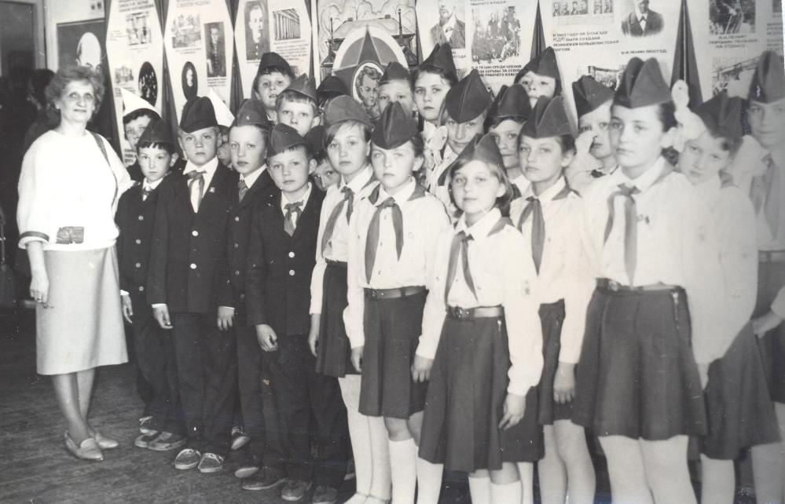
Пионерские сборы Бычко Надежда Владимировна

Slide 31
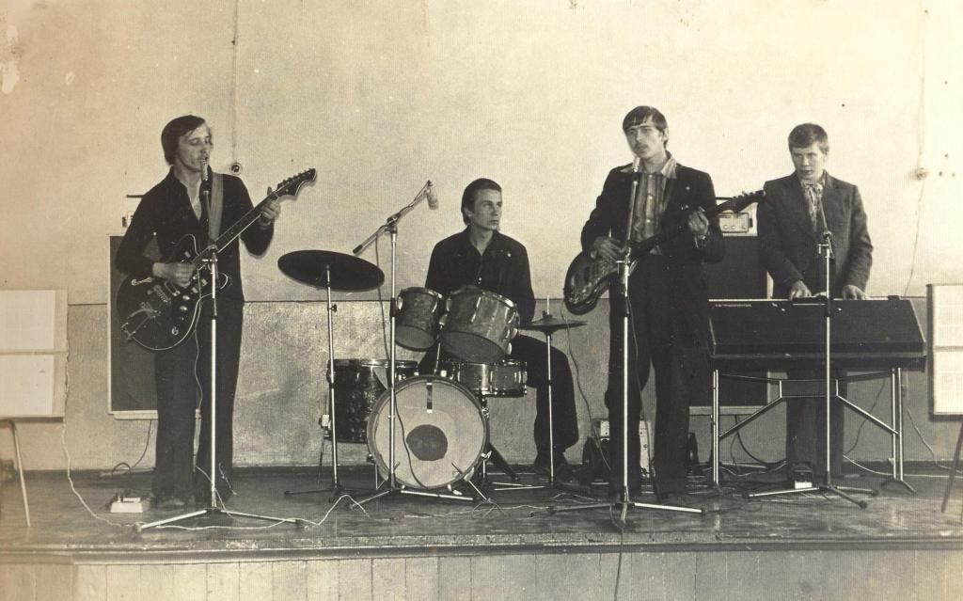
И вечера под гитару…

Slide 32
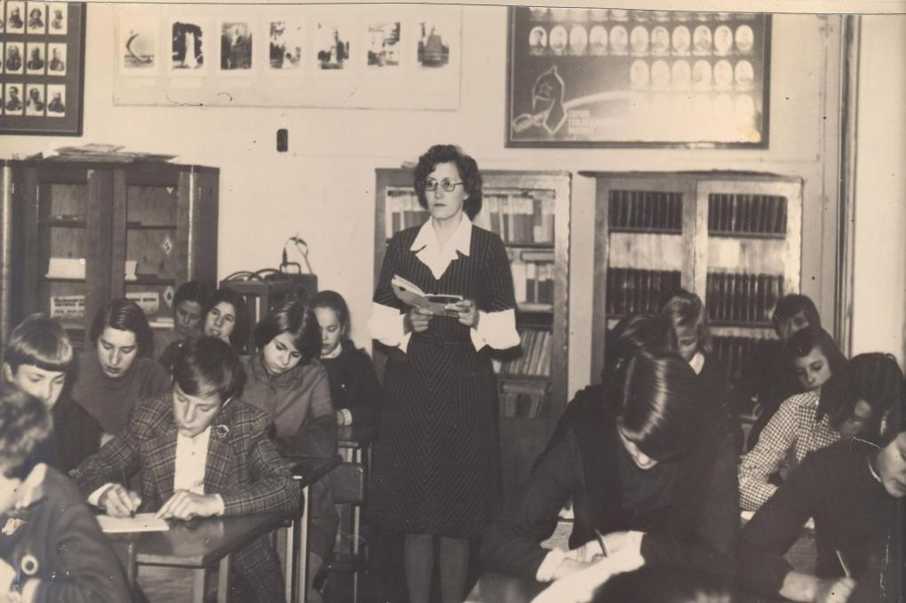
Воробей Лилия Станиславовна

Slide 33
Мастерим вместе Вайтехович Валентина Владимировна

Slide 34
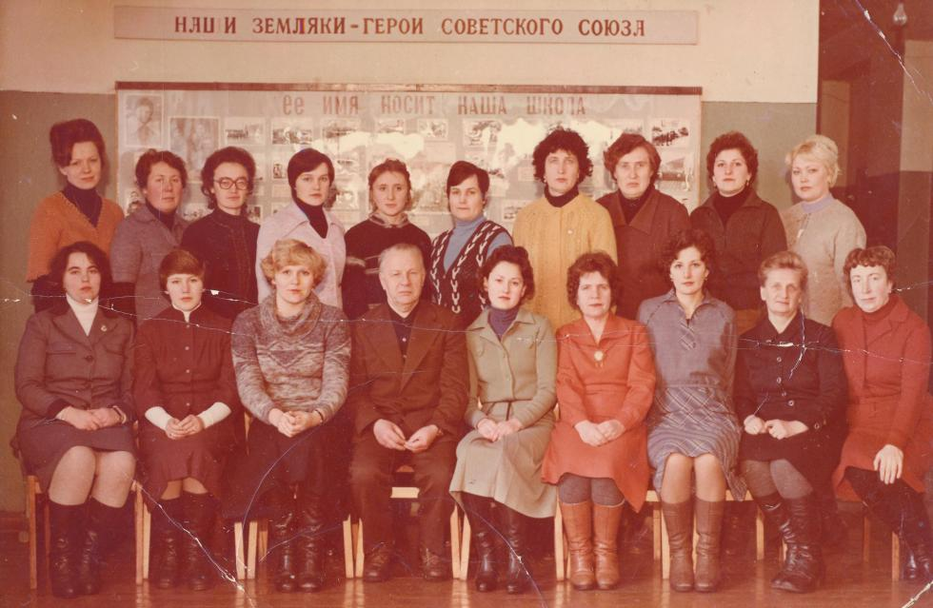
Педагогический коллектив
1982/1983 учебный год

Slide 36
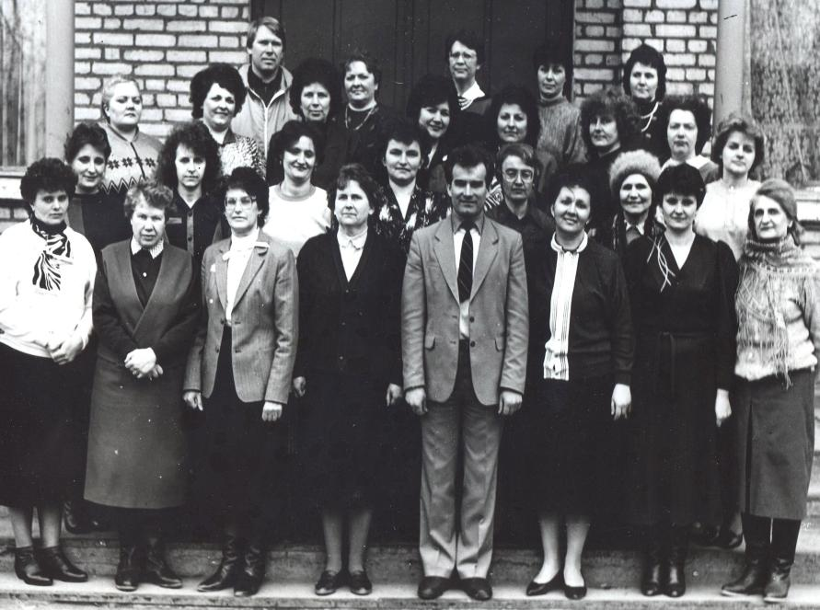
Педагогический коллектив.1992 год

Slide 38
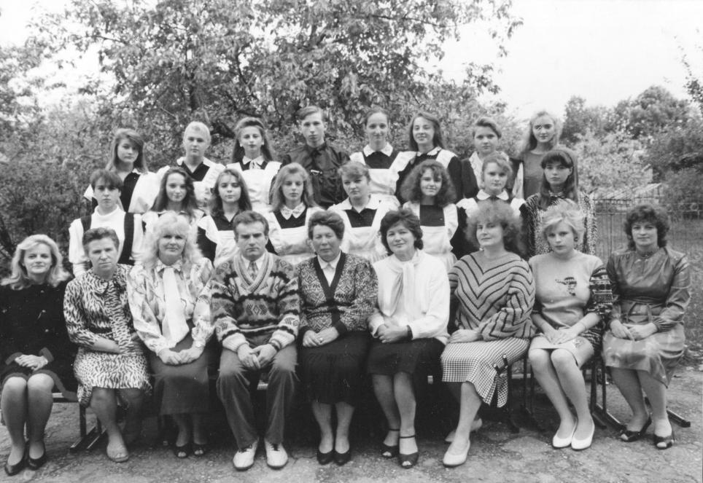
1994…

Slide 39
Школа,школа!
Нет тебя дороже
и родней…

Slide 40
С 1 СЕНТЯБРЯ 2004 года
в здании школы функционировало два учреждения образования:
Крупская средняя школа № 2 и
Крупский районный лицей

Slide 41
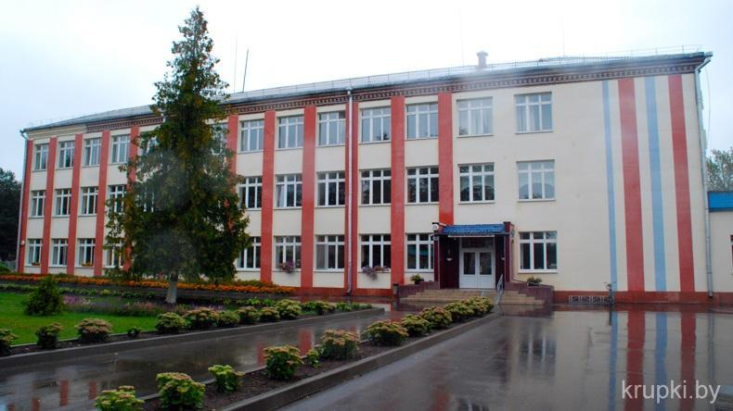
Сентябрь 2007 года получен новый статус – «Крупская районная гимназия»

Slide 42
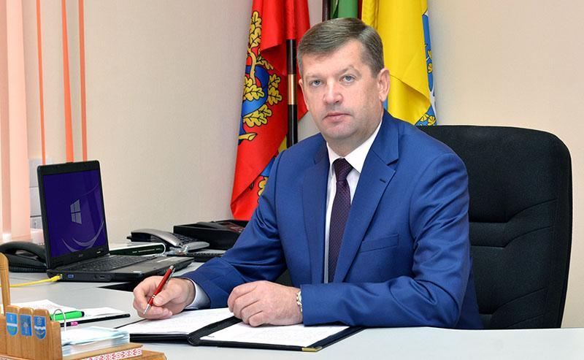
Первый директор гимназии Воробьев Андрей Викторович

Slide 43
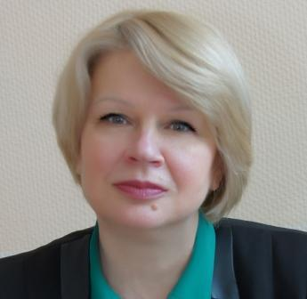
С 2011 года районной гимназией руководит Шамашова Ирина Александровна

Slide 44
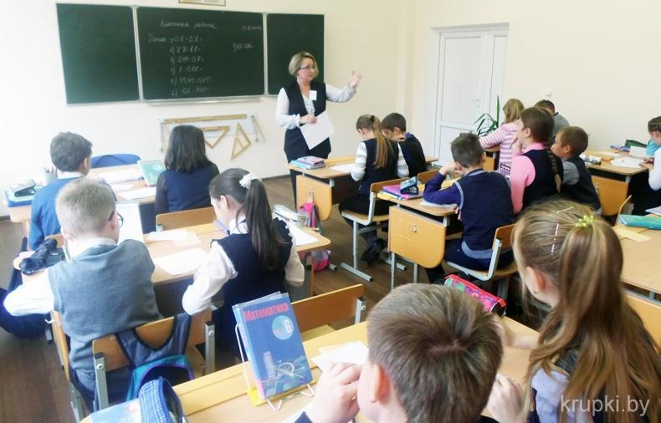

Slide 45
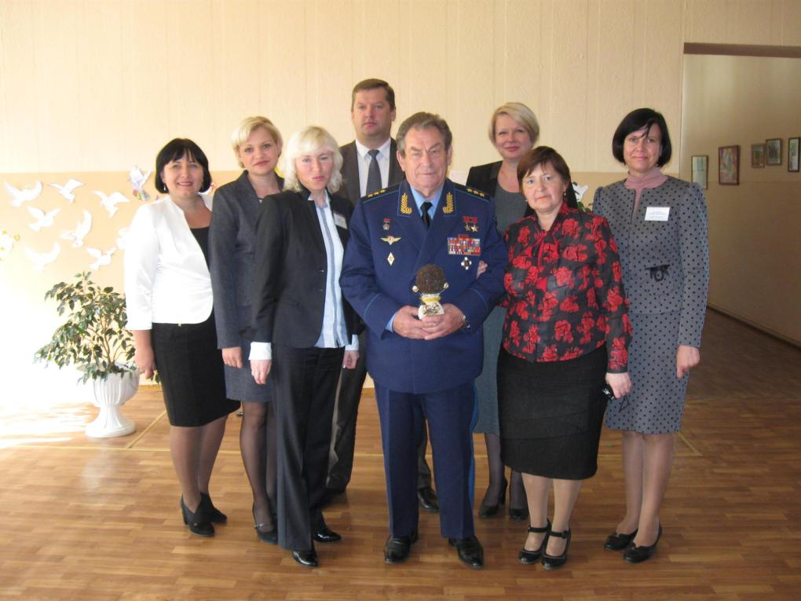
2012

Slide 46
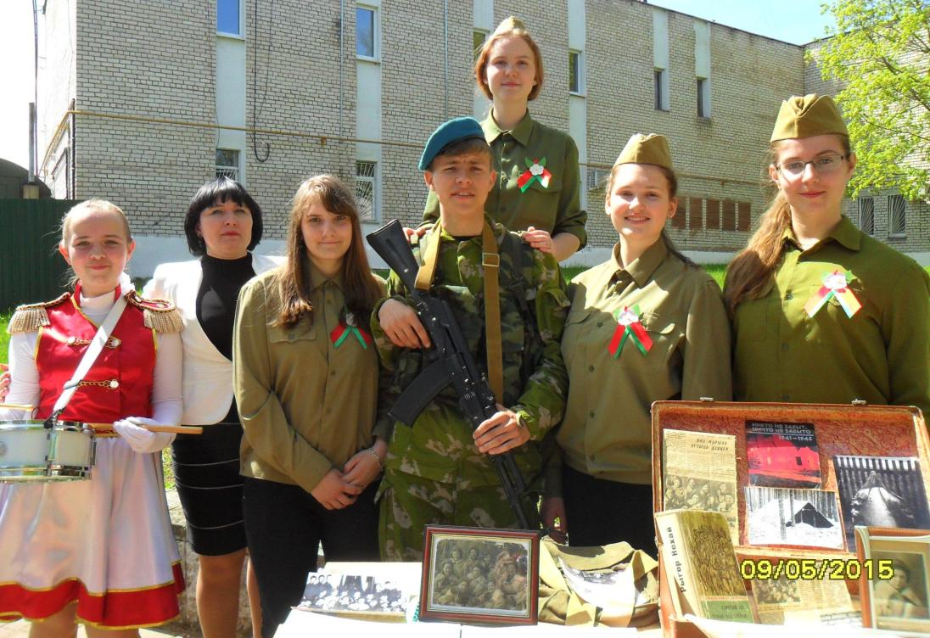
2016

Slide 47
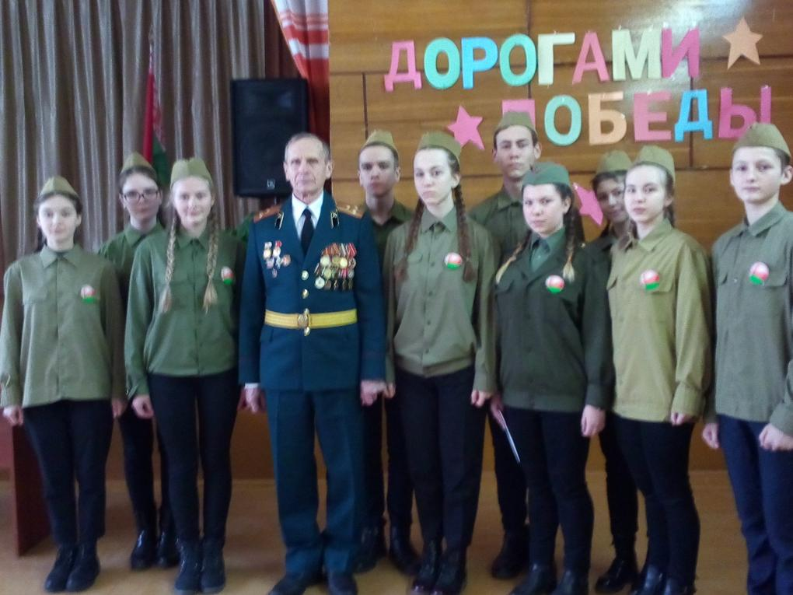

Slide 48
Команда эрудитов

Slide 49
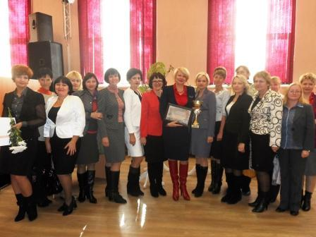
Педагогический коллектив гимназии

Slide 50
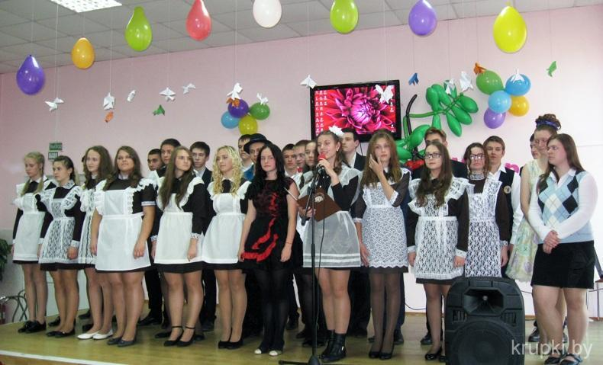
Выпуск 2017

Slide 51
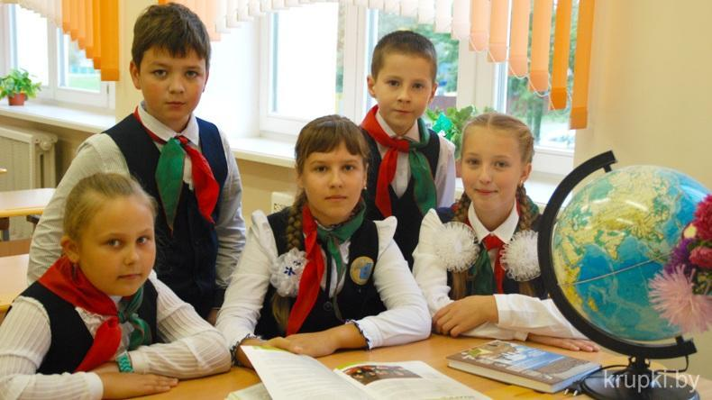
2017 год Крупской районной гимназии исполнилось 10 лет

Slide 52
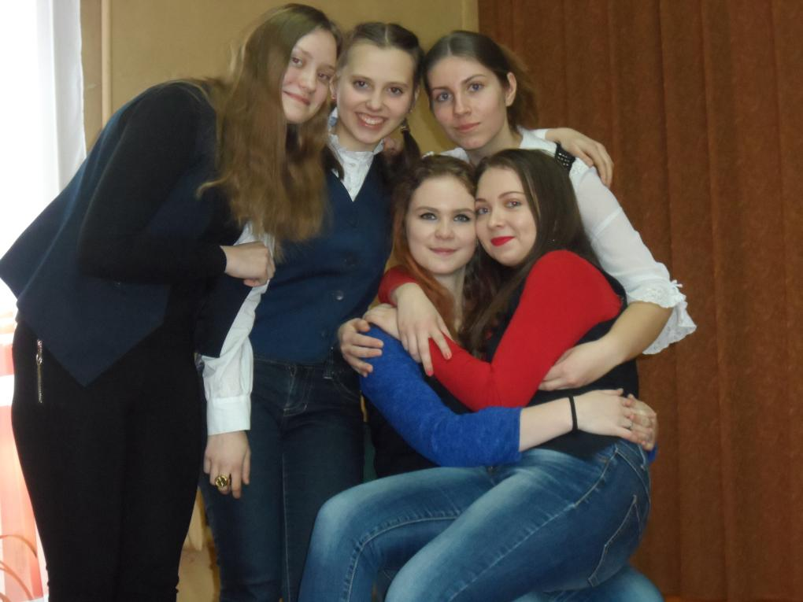
2019

Slide 53
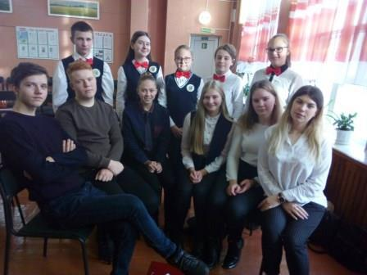
2020

Slide 54
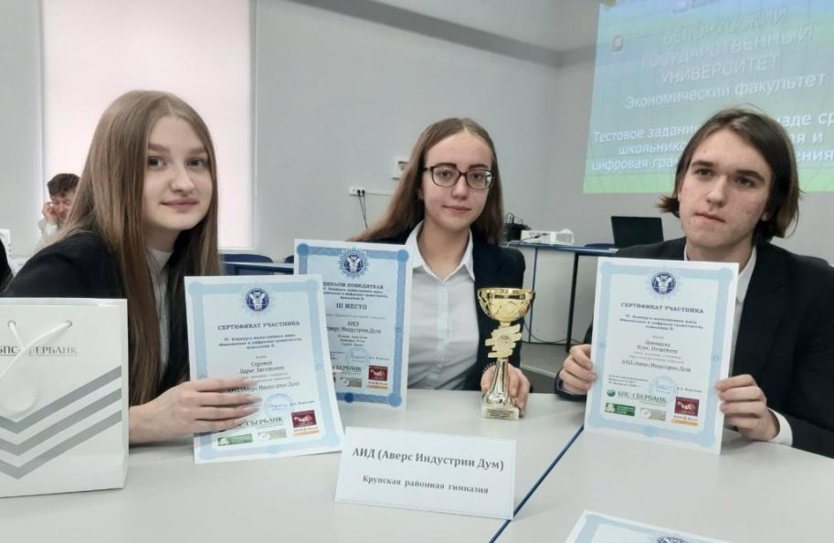
VI республиканский Конкурс выпускников школ «Финансовая и цифровая грамотность поколения Z»

Slide 55
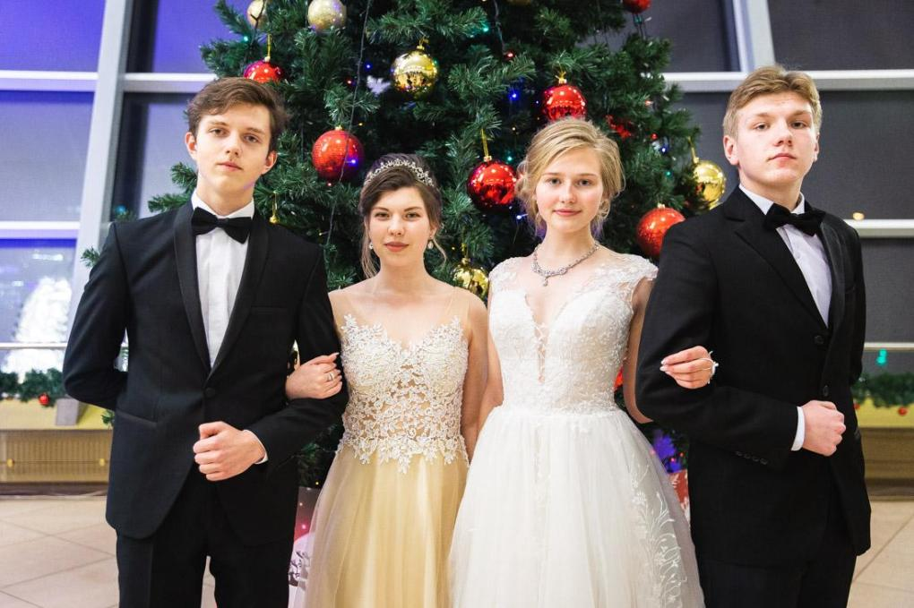

Slide 56
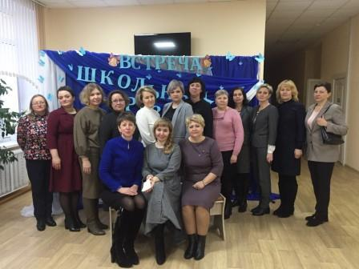
Педагоги гимназии- выпускники средней школы №2

Slide 57
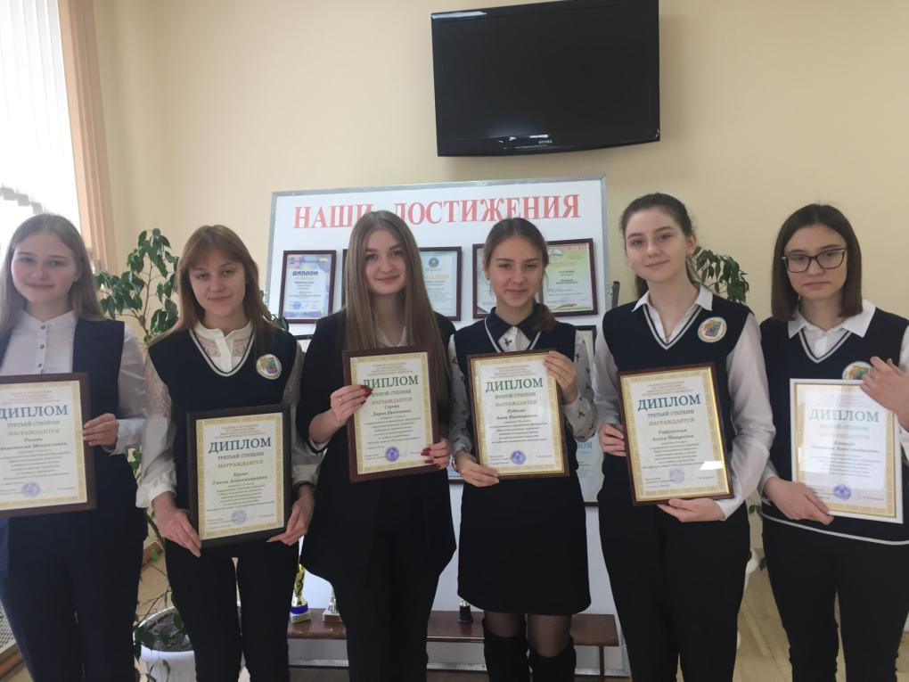

Slide 58
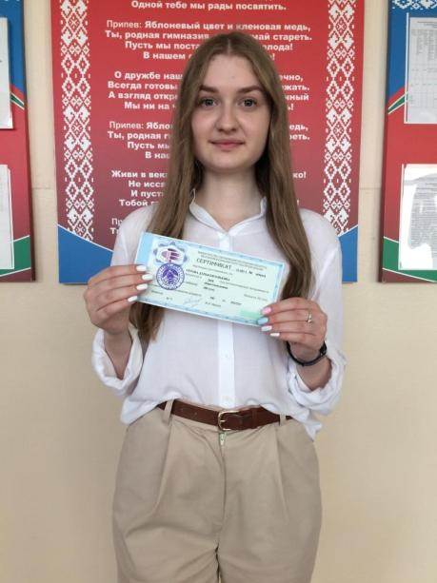
100 балов по обществоведению
Серова
Дарья-выпускница 2020г.

Slide 60
Выпуск 2021

Slide 61
100 балов по русскому языку и биологии
Руденко
Анна-
выпускница 2021г.

Slide 63
Выпуск 2022

